Slide 1
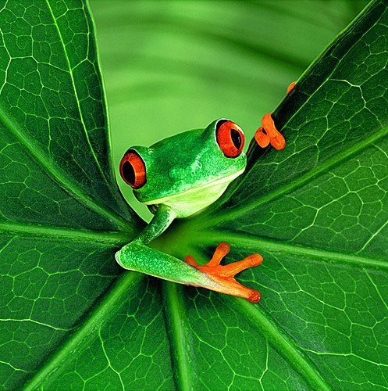
Зовнішня будова земноводних.
Скелет земноводних.

Slide 2

В світі існує надзвичайно багато видів земноводних, про які ми ніколи не знали. Деякі з них дивують, лякають,
чарують та
причаровують...

Slide 3

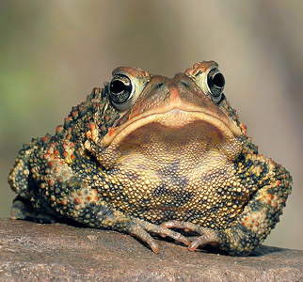
Проблемне питання
Як земноводні пристосувалися до наземно-повітряного способу життя?

Slide 4

Клас земноводних
Ряд Безхвості
Ряд Хвостаті
Ряд Безногі

Slide 5

Значення земноводних:
беруть участь у колообігу речовин на планеті;
знищують комах, які завдають шкоди;
є базою живлення для інших тварин;
у деяких країнах жаб вживають у їжу люди;
джерело для отримання отрут для медицини;
є об’єктами лабораторних досліджень.

Slide 6

Умови існування на суходолі
Значно більша прозорість
Зменшення щільності середовища
Значні коливання температури
Швидке пересування повітряних мас(вітер)
Обмежена кількість води
Швидке випаровування її з поверхні тіла

Slide 7
Життєві форми земноводних
Мешканці суходолу | Мешканці води | Мешканці rрунту | Мешканці дерев
Гостроморда жаба | Альпійський тритон | Кільчаста червяга | Звичайна квакша
Трав'яна жаба | Протей |  | Яванська жаба-літун

Slide 8
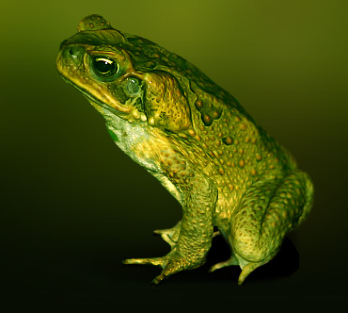
Будова жаби

Slide 9
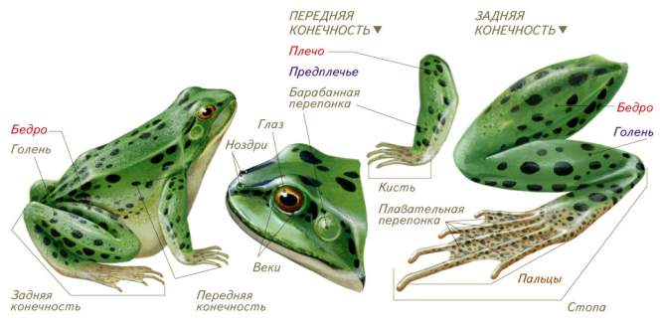
Голова та кінцівки

Slide 10
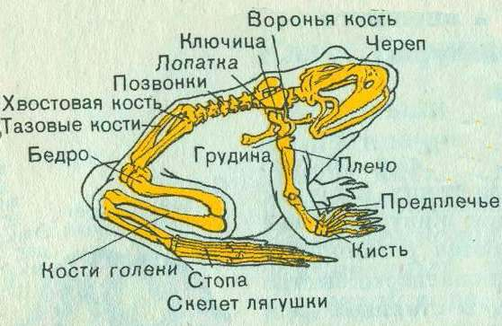
Відділи передніх та задніх кінцівок
У всіх хребетних (за виключенням риб і безногих) однаковий план будови кінцівок, побудований за принципом системі важелів, які прікріплюються до хребта за допомогою плечового та тазового поясів.

Slide 11
Відділи скелета
Скелет голови
Череп
Мозковий відділ
Лицьовий відділ
Хребет
Шийний відділ
Тулубовий відділ
Крижовий відділ
Хвостовий відділ
Грудина
Скелет кінцівок
Передня кінцівка
Плече
Передпліччя
кисть
Задня кінцівка
Стегно
Гомілка
Стопа
Скелет тулуба

Slide 12
Форма тіла
Червоподібна
Видовжена, валькувата, з довгим хвостом
Приземкувата, сплющена зверху донизу, тіло вкорочене

Slide 13
Забарвлення
Захисне
(ропуха зелена)
Зміна забарвлення залежно від субстрата
(деревні квакші)
Попереджаюче
( отруйні жаби – дереволази)

Slide 14
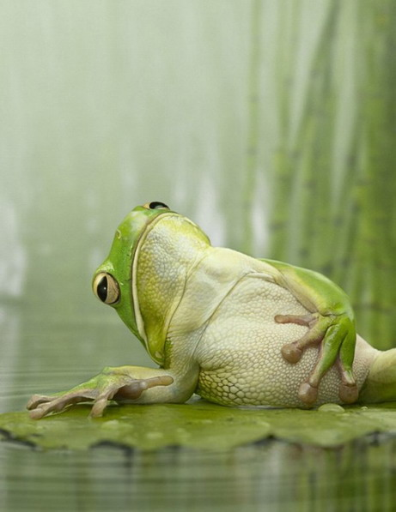
У земноводних кінцівки впираються в землю з боків тіла, у плазунів – теж, але тіло більш підняте над землею. Лише у птахів та ссавців кінцівки підпирають тіло знизу.

Slide 15

Повзання
Із-за такого прикріплення кінцівок земноводні по суші не ходять, а повзають, по черзі згинаючи і розгинаючи кінцівки і відштовхуючись ними від землі.

Slide 16
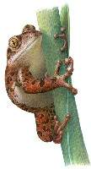
Лазання
Плямиста веслонога жаба лазить по стеблах, охоплюючи стебла довгими гнучкими пальцями з липкими дисками на кінцях. Вона перестрибує з гілки на гілку,прилипаючи до них дисками та липучим брюхом.
Веслоногі жаби,стрибаючи пролітають до 10 –15 м.

Slide 17


Амурні справи

Slide 18


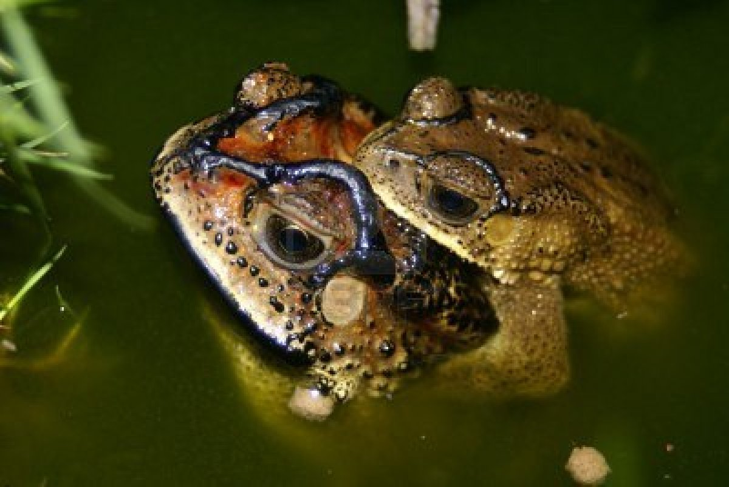
Ритуал залицяння
З однією самкою злучається лише один самець. Пара відпливає на сонячне мілководдя біля берега. Вони годинами лежать на дні, інколи спливаючи, щоб ковтнути повітря. Ікрометання у сірих жаб починається в теплий сонячний день. Під час спаровування самець видає хрюкаючі схлипи і трелі.

Slide 19
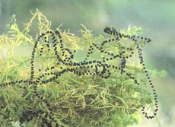
Розмноження
У кожного самця є своя територія, яку він оберігає від інших претендентів. Одна самка відкладає до 600-4000 ікринок. Кладка ікри у вигляді шнурів, намотується на водну рослинність, корчі і тому подібне через декілька днів після ікрометання, дорослі амфібії покидають водоймище, але найкрупніший самець залишається, щоб охороняти ікру.

Slide 20
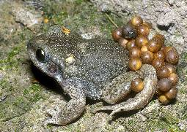
Нащадки
Розмір новонароджених личинок - до 26 мм. Пуголовки плавають багатотисячними зграйками. Не полохливі: тінь, що несподівано з'явилася, їх не лякає. Бояться лише сильних сплесків і коливань води, загибель одного з них в зубах хижака. У подальших 2-3 місяці (залежно від температури води і наявності корму) пуголовки зростають і покидають водоймище. Молоді жаби досягають в довжину до 1 см.

Slide 21
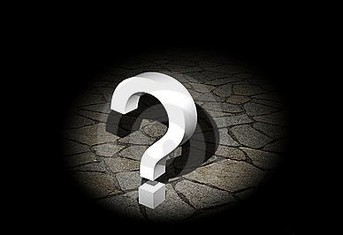
Цікавинка

Slide 22
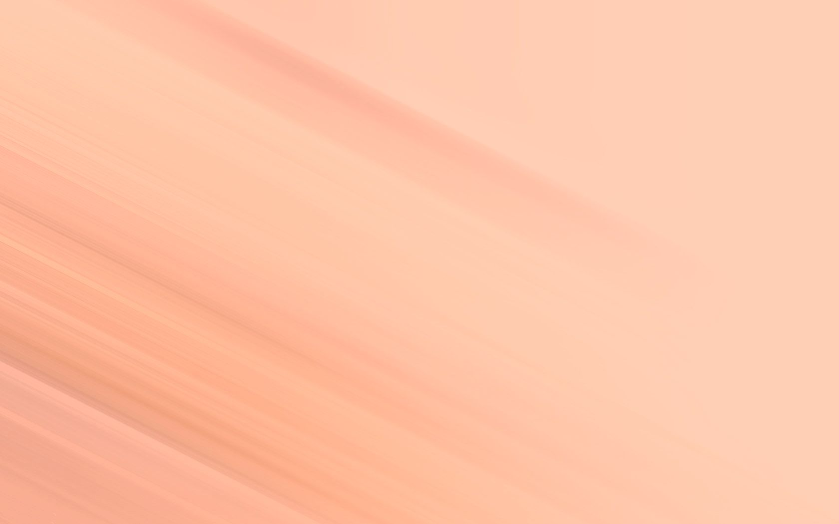
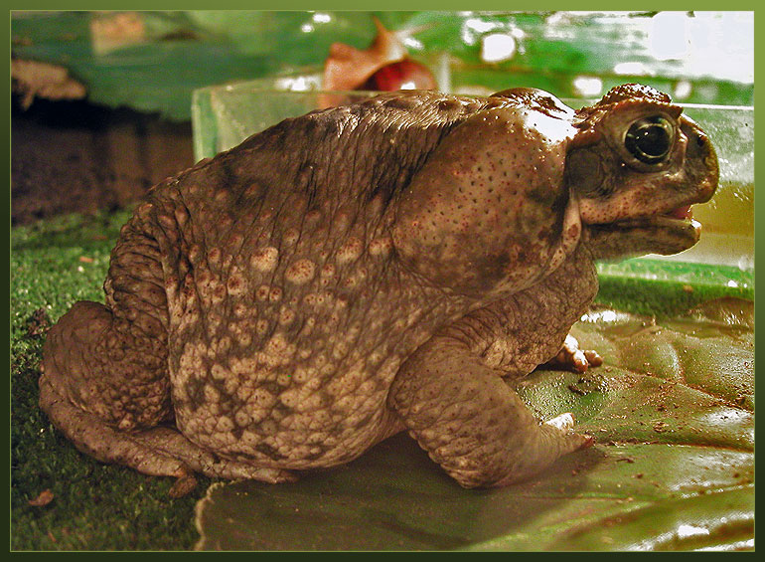
Найбільша жаба
Найбільша жаба - це жаба ага, що мешкає в тропічній зоні Південної Америки і в Австралії. Маса екземпляра середнього розміру складає 450 г. У 1991 р., згідно з проведеними вимірами, вага самця цього вигляду по кличці Принц, належного Хакену Форсбергу з Акерс-Стікебрука, складала 2,65 кг, а довжина від кінчика морди до анального отвору у витягнутому стані -53,9 см. Частіше зустрічаються особини завдовжки до 25 см.

Slide 23
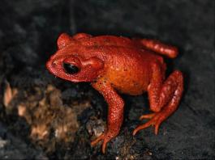
Найменша жаба
Найменша жаба нещодавно виявлена ​​в Бразилії. Знайшов її біолог Луіс Фернанду Рібейру дав їй назву "гірська жабка"; оскільки живе вона на висоті від 1 000 до 1 800 метрів над рівнем моря в зоні тропічних лісів Бразилії на узбережжі. Довжина її тіла від 8 до 18 мм. Вона вміщається на кінчику пальця, як невелика монета.

Slide 24
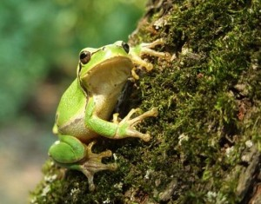
Жаба, як символ жінки
Жабу здавна шанували як символ жінки. У багатьох повір'ях їй була притаманна шлюбна символіка. Наприклад, про жінку, яка завагітніла поза шлюбом, часто говорили, що вона "жаб об'їлася". Жаби, що символізують жіночу силу, часто використовувалися в любовній магії.

Slide 25
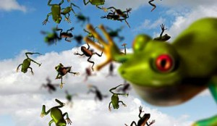
Жаба - провісниця дощу
За народними повір'ями, якщо навесні в перший раз жаби почали квакати в скоромний день, то корови будуть давати набагато більше молока. У давнину також вважалося, що грозові хмари часто бувають наповнені жабами, які іноді разом з дощем падають на землю. А їх квакання люди сприймали як грім.

Slide 26
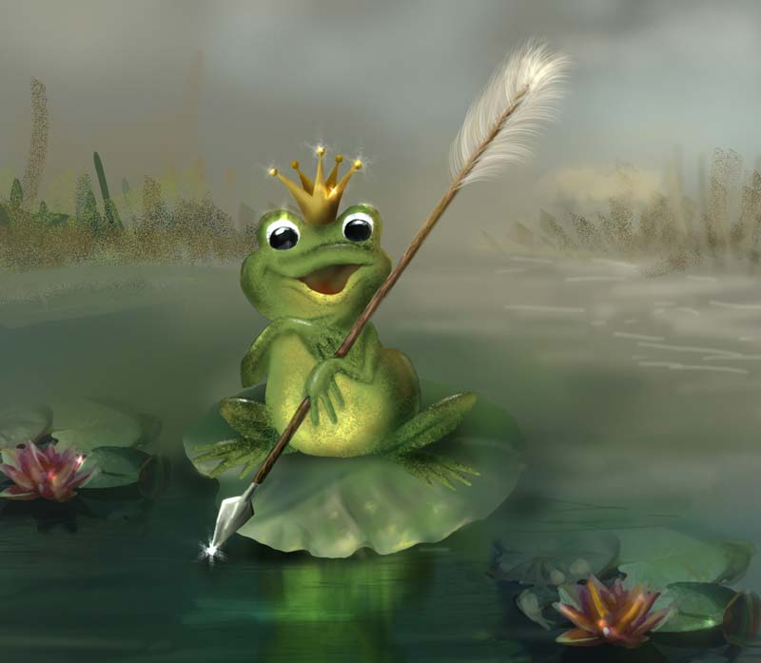
Жаби у фольклорі
Жаби користуються великою популярністю у фольклорі різніх Народів. Як правило, цею персонаж позитивний або, в будь-якому випадка, відносно нешкідлівій. Іноді образ жабки пов'язується Із родючістю, мудрістю, знанням. Вона часто виступає як помічніця людини, вказує шлях героєві, переносити йо через річку, дає корисне порадує, и завжди поруч з водою, дощем. Вона вміє перевтілюватися.

Slide 27
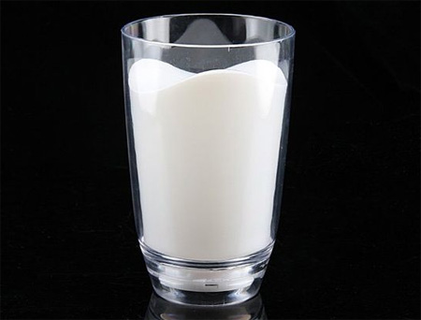
Цікаво знати У давнину жаб опускали у молоко, щоб воно не кисло. Жаб’ячий слиз не дозволяє розвиватися молочнокислим бактеріям.

Slide 28
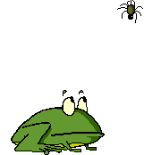
Жаби корисні, тому що харчуються комахами, серед яких багато шкідників сільського господарства. В Парижі у 19 ст. існував навіть жаб’ячий базар, де селяни купували жаб, щоб випускати їх на свої поля та городи.

Slide 29

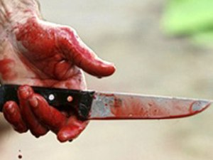
Вбивство жаби - то тяжкий злочин, яким людина може накликати біду на себе та своїх близьких, адже вона створена самим Богом. Та палиця, що нею відігнали вужа або змію, котрі напали на жабу, набуває чудодійних властивостей: з її допомогою можна відшукувати скарби, відвертати хвороби та градові хмари тощо.

Slide 30
Скласти прислів'я і приказки за умови, що на одних картках є початок, а на інших — закінчення.
Аби озеро,
Де ті жаби дінуться,
Дмись жабо, не дмись,
Коваль коня кує,
Роздайся море,
а жаба знайдеться, що буде квакати.
як болото висохне?
а волом не будеш.
а жаба і собі ногу підставляє.
жаба лізе.

Slide 31
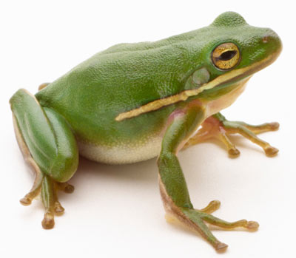
Гра “Акваріум”
Забрати ту тварину, яка загрожує життю земноводних.
Квакша
Кумка
Піпа суринамська
Зелена ропуха
Тритон
Тхір
Шпорцева жаба
Голіаф

Slide 32
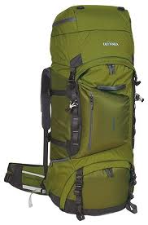
Коли ви йдете у похід, ви берете саме необхідне , що вам знадобиться у поході. А які знання ви візьмете з собою у життя з цього уроку?

Slide 33

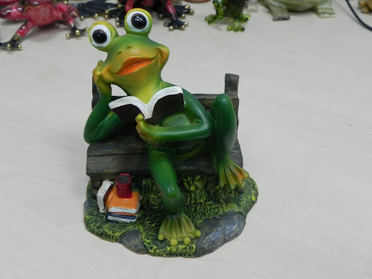
Домашнє завдання

Slide 34

Використана література
http://zooclub.ru/amfib/b2/index.shtml
http://pti.kiev.ua/uroki/uroki8/120-rozrobki-urokiv-do-temi-zemnovodni-8-kl..html
http://log-in.ru/articles/590/
http://grefrog.ru/vsjo-o-lyagushkakh/lyagushka-kak-simvol-zhenshhiny/

